Slide 1

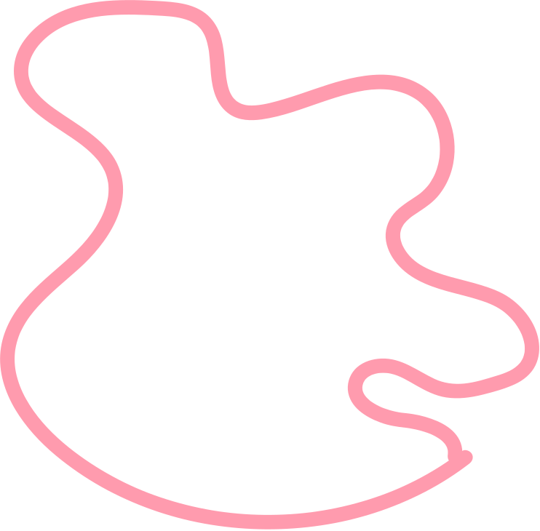



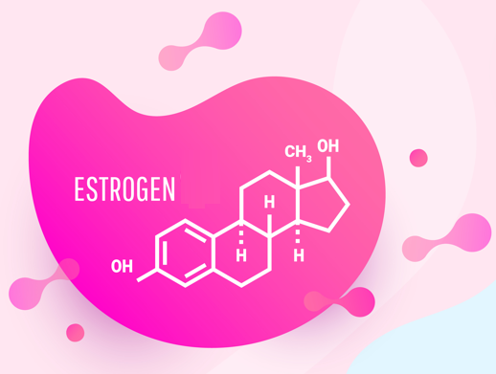



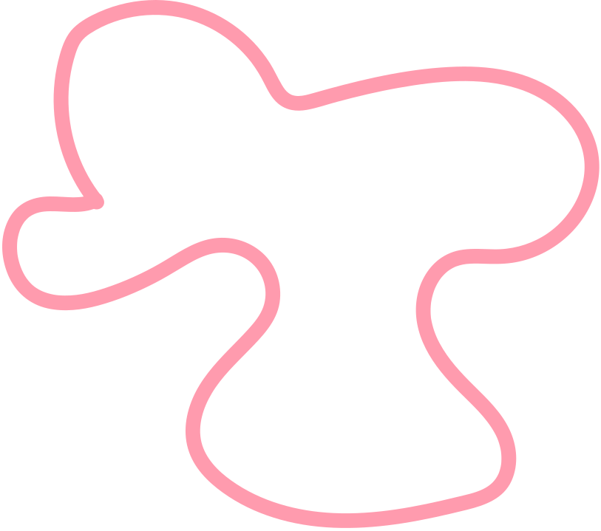
ESTROGEN
“HORMON KOJI ČINI ŽENU”
LORIS BORKOVIĆ, JADRANKA MILJIĆ, 3.C

Slide 2


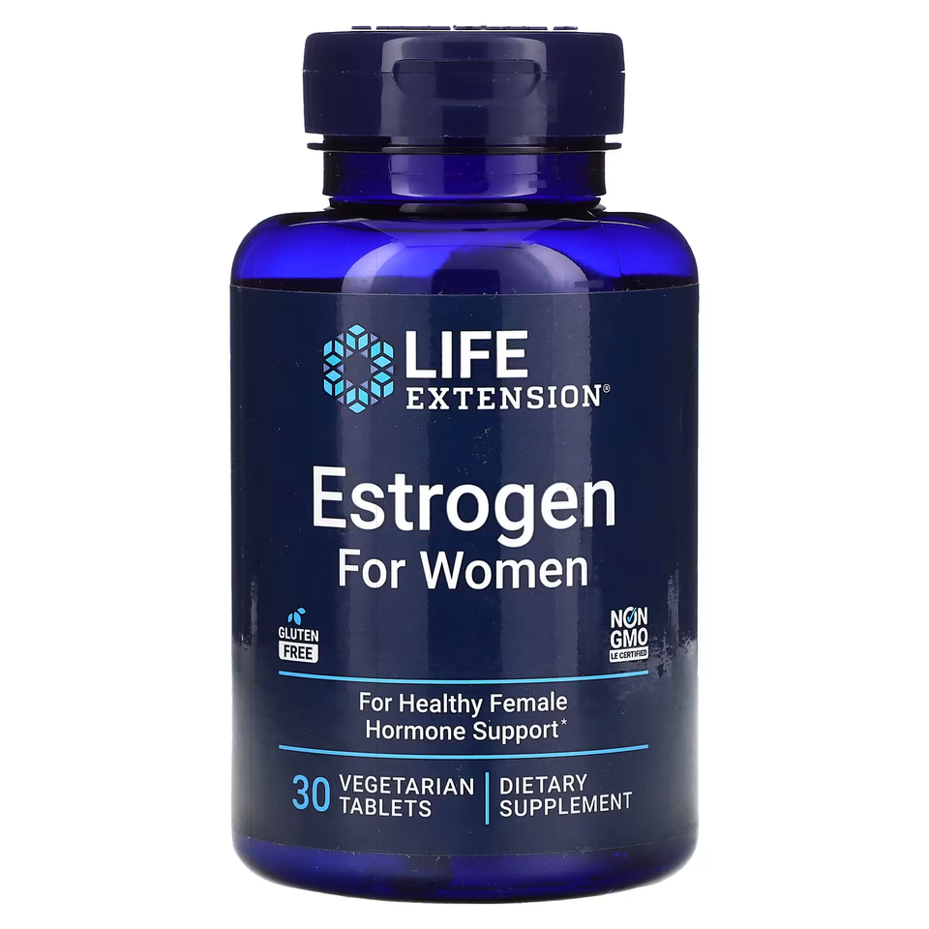


ŠTO JE TO ?
  steroidni hormon
  sinteza od kolesterola
  proizvodi se u jajnicima i manji dio u nadbubrežnim žlijezdama i u posteljici tijekom trudnoće
  odgovoran je za razvoj ženskih spolnih karakteristika te određuje vanjski izgled tijela
  regulira menstruacijski ciklus i plodnost

Slide 3
ŠTO JE TO ?
  tri glavna estrogena koji se proizvode u tijelu žene – estradiol, estriol i estron.
  glavni estrogen u generativnoj dobi je estradiol koji se proizvodi u stanicama jajnika, a estron se uglavnom stvara u masnom tkivu

Slide 4
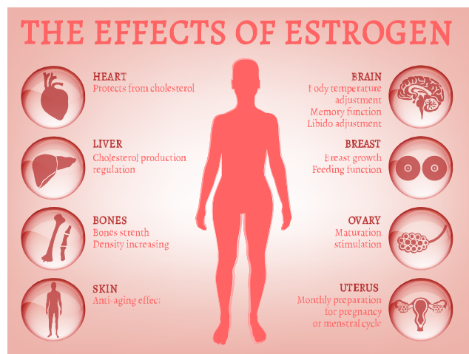

Slide 5



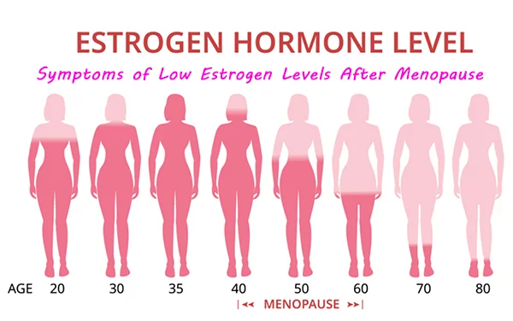

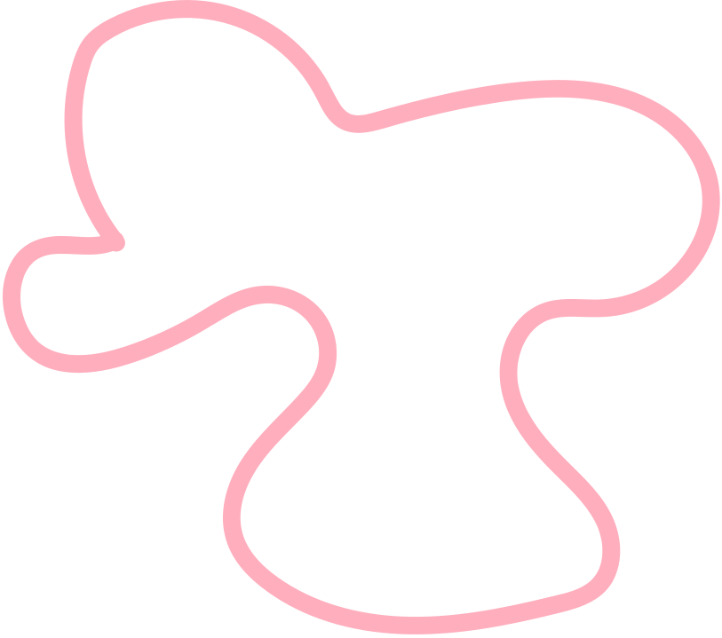


Slide 6

KLIMAKTERIJ
  PERIMENOPAUZA:
  razine estrogena počinju padati
  MENOPAUZA
  posljednja mjesečnica
  drastičan pad proizvodnje estrogena
  POSTMENOPAUZA
  jajnici više ne proizvode estrogen
  povećani zdravstveni rizici

Slide 7

KADA JE MANJAK, A KADA VIŠAK?
  povećana količina estrogena povećava rizik za neke karcinome, a s druge strane, zbog njegova manjka ugroženo je vitalno zdravlje i reprodukcija
  manjak estrogena najčešće nastaje prestankom funkcije jajnika kod žena koje se približavaju ili su ušle u menopauzu
  kod mlađih žena uzrok manjka može biti povezan s poremećajem prehrane, pojačanim vježbanjem, stresom, reproduktivnim metaboličkim poremećajem poput sindroma policističnih jajnika, autoimunom bolesti, poremećajem rada štitnjače, šećernom bolesti i drugo
  povišena razina estrogena najčešće je posljedica neispravnog metabolizma estrogena koji uzrokuje preveliku proizvodnju loših estrogena ili pak općenito stvaranje više estrogena u odnosu na njegov oponirajući hormon progesteron koji također nastaje u jajnik

Slide 8
HVALA NA POZORNOSTI!

Slide 9
IZVORI:
  https://www.adiva.hr/zdravlje/zensko-zdravlje/razgovarali-smo-sa-strucnjakinjom-o-estrogenu-hormonu-koji-cini-zenu/
  https://www.broadwayclinic.com/article/things-that-you-need-to-understand-about-estrogen

